Slide 1
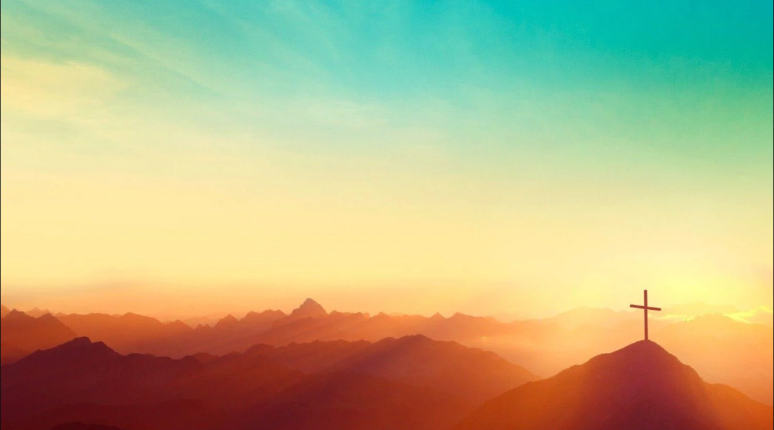
HÁT NHƯ ĐA-VÍT

Slide 2
Trọn đời tôi dâng lên Thiên Chúa
Cảm tạ Chúa nhân từ.
Tôi hát lên giống như Đa-vít xưa.

Slide 3
Trọn đời tôi dâng lên Thiên Chúa
Cảm tạ Chúa nhân từ.
Tôi hát lên giống như Đa-vít xưa.

Slide 4
Tôi sẽ hát, tôi ngợi khen.
Hát ca ngợi Chúa tôi yêu kính.
Tôi sẽ hát, tôi ngợi khen.
Hát ca ngợi Chúa tôi nhân từ.

